Slide 1

课程《人工智能原理与技术》
第三章搜索探寻与问题求解
---对抗搜索

Slide 2
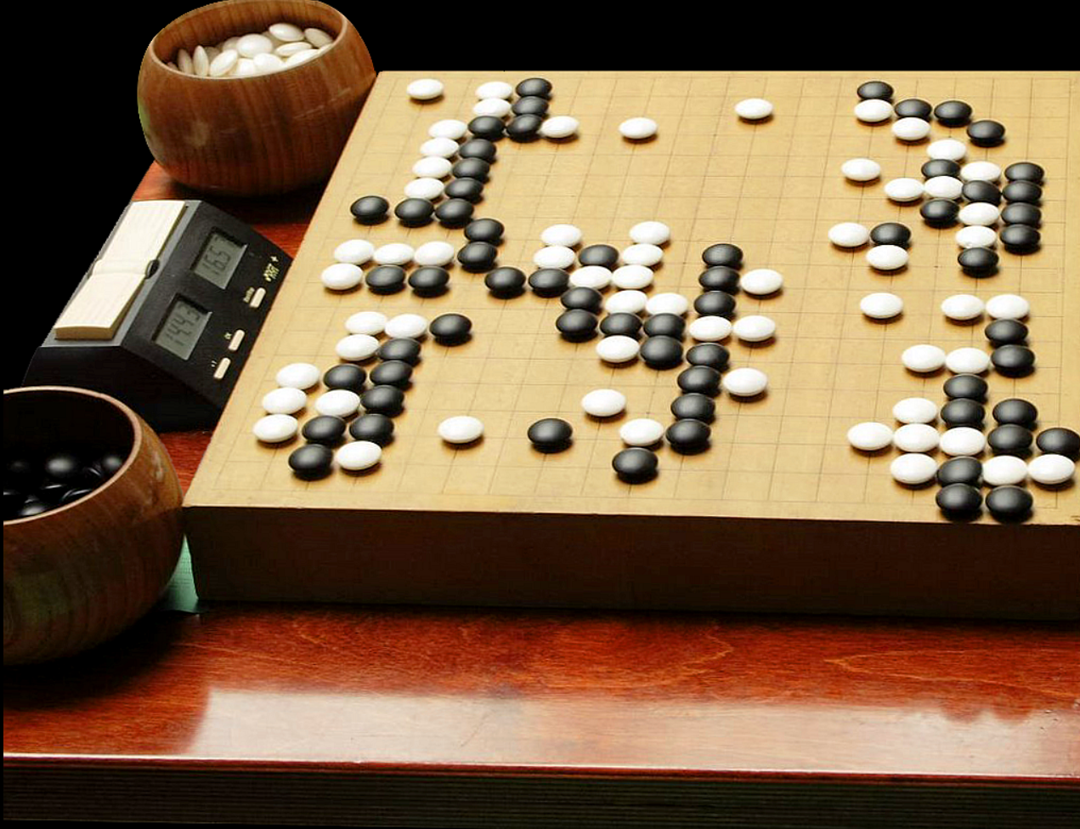
人工智能的模型与方法
以符号主义为核心的逻辑推理
子曰：饱食终日，无所用心，难矣哉！不有博弈者乎？为之，犹贤乎已。 ——《论语•阳货》
朱熹集注曰：“博，局戏；弈，围棋也。”；颜师古注：“博，六博；弈，围碁也。”
以问题求解为核心的探寻搜索
古语博弈所指下围棋，围棋之道蕴含古人谋划策略的智慧。
略观围棋，法于用兵，怯者无功，贪者先亡。——《围棋赋》
《孙子兵法》等讲述兵书战法的古代典籍更是凸显了古人对策略的重视。
以数据驱动为核心的机器学习
以行为主义为核心的强化学习
以博弈对抗为核心的决策智能

Slide 3
目录
博弈论相关概念
极小极大化算法
01
02
03
04
α-β 剪枝
不完美的实时决策

Slide 4
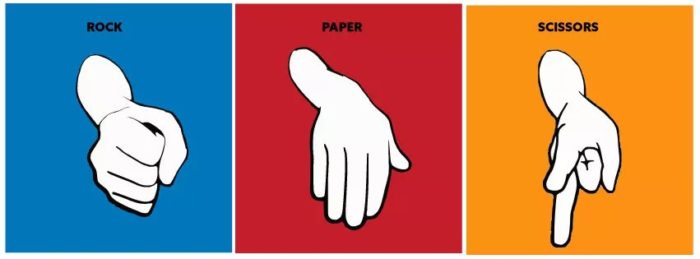
猜拳
两人猜拳，规定连续两局不能出的一样，在十分理智的情况下，第一把是剪刀平局，最后会如何？
假定博弈双方都是理性的
Notes:
第一把 都出了剪刀，这是我知道的第一条信息；
然后呢？根据规则，我知道下把我只能出锤子或者布，这是其二；
同样，我知道对方下一把也只能出锤子或者布，这是第三条。
由于我们都只能出锤子或者布，出哪一个更好呢？答案是绝对的，布赢锤子，出布！
第一把是平局的话游戏就没有进行的必要了，聪明的我俩压根不会进行第二轮划拳。这个决定，仅凭前两条信息是得不出来的，也就是说，我知道这些还不够，我还得知道“他知道”。

Slide 5
一、博弈论相关概念
现代博弈论的诞生
博弈论（game theory），又称对策论。
博弈行为：带有相互竞争性质的主体，为了达到各自目标和利益，采取的带有对抗性质的行为。
博弈论主要研究博弈行为中最优的对抗策略及其稳定局势，协助人们在一定规则范围内寻求最合理的行为方式。
1944年冯·诺伊曼与奥斯卡·摩根斯特恩合著《博弈论与经济行为》，以数学形式来阐述博弈论及其应用，标志着现代系统博弈理论的初步形成，冯·诺伊曼被称为现代博弈论之父。
John von Neumann(1903-1957), Oskar Morgenstern(1902-1977), Theory of Games and Economic Behavior, Princeton University Press, 1944
Notes:
正文

Slide 6

博弈论：纳什均衡
纳什均衡（Nash equilibrium）由美国数学家纳什提出。在多人博弈的时候，如果其他人不改变策略，不论我怎么改变也不能增加收益，所有人都是这样，也就达到了纳什均衡。
约翰纳什（John Nash），著名经济学家，
博弈论创始人
纳什均衡可以认为是博弈论实现人工智能的一个基本基石。
Notes:
“使双方都不后悔的理性解”,
纳什均衡可以认为是博弈论实现人工智能的一个基本基石。

Slide 7
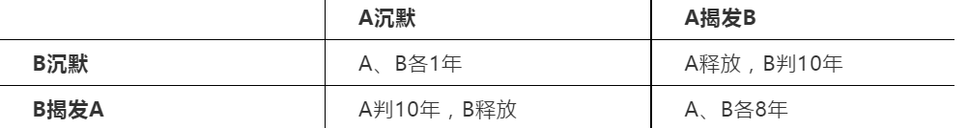
博弈论中经典问题：囚徒窘境
警察抓了两个嫌疑犯，在他们没有事先串口供的情况下，分开审问。如果两个罪犯都沉默，各判1年；互相揭发，各判8年；如果一个揭发一个沉默，那么揭发的那个释放，沉默的那个判10年。AB怎么选择才对自己最有利？
Notes:
从A的视角，B有两种选择，B揭发，A选揭发（8<10）; B沉默，A选揭发（0<1）

Slide 8
囚徒窘境
A，B事先没有沟通预谋，在不知道对方怎么选择的情况下， 结果会如何呢？
由于每位参与者都是从自我利益最大化角度出发的，此时最优方案是互相揭发，于是警方判了两个犯人8年。
在囚徒困境中，最优解为两人同时沉默，但是两人实际倾向于选择同时认罪（纳什均衡解）

Slide 9
囚徒窘境
如果审问并不是分开进行，结果又会如何呢？
稍作思考，A选择了沉默，B当然也做出同样的分析。最后两人只被各判1年。

Slide 10
一、博弈论相关概念
博弈论的相关概念
参与者或玩家（player）：参与博弈的决策主体
策略（strategy）：参与者可以采取的行动方案，是一整套在采取行动之前就已经准备好的完整方案。
某个参与者可采纳策略的全体组合形成了策略集（strategy set）。所有参与者各自采取行动后形成的状态被称为局势（outcome）。如果参与者可以通过一定概率分布来选择若干个不同的策略，这样的策略称为混合策略（mixed strategy）。 若参与者每次行动都选择某个确定的策略，这样的策略称为纯策略（pure strategy）
收益（payoff）：各个参与者在不同局势下得到的利益。混合策略意义下的收益应为期望收益（expected payoff）。
规则（rule）：对参与者行动的先后顺序、参与者获得信息多少等内容的规定
博弈论研究的范式：建模者对参与者（player）规定可采取的策略集(strategy sets)和取得的收益，观察当参与者选择若干策略以最大化其收益时会产生什么结果
两害相权取其轻，两利相权取其重
Notes:
正文

Slide 11
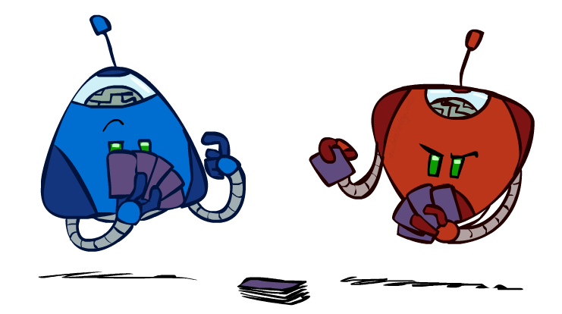
一、博弈论相关概念
博弈的分类
Game = task environment with > 1 agent
任务环境类型:
  Deterministic or stochastic?
  Perfect information (fully observable)?
  Two, three, or more players?
  Individuals or teams?
  Turn-taking or simultaneous?
  Zero sum?
Notes:
信息完备，对垒双方所得到的信息是一样的，不存在一方能看到，而另一方看不到的情况。

Slide 12
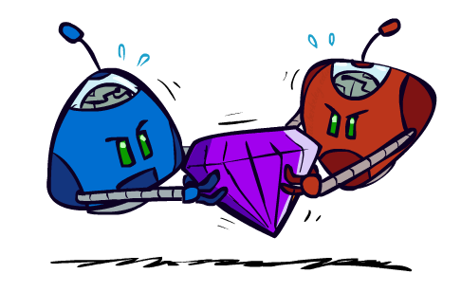
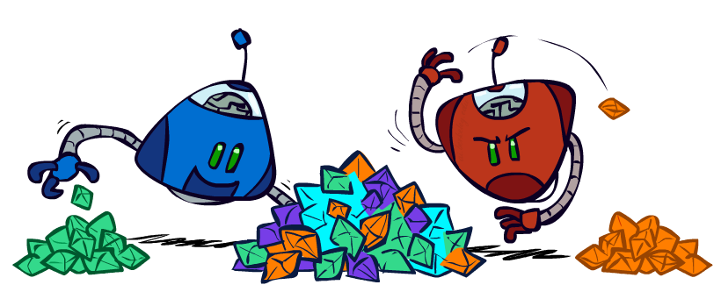
零和博弈
零和博弈
  Agent具有相反的效用
  一个收益：一个最大，另一个最小
  对抗性的，纯粹的竞争
一般博弈
  Agent具有独立的效用
  合作、冷漠、竞争等都是可能的
Notes:
两个智能体，有完整信息，零和游戏
两个智能体轮流出招，直到一方获胜或平局.
每个参与者对游戏的环境，规则，行为有相应的完整理解模式。

Slide 13
一、博弈论相关概念
本章的博弈
双人完备信息博弈：
  指两位选手对垒，轮流走步，这时每一方不仅都知道对方过去已经走过的棋步，而且还能估计出对方未来可能的走步。
  对弈的结果是一方赢（另一方则输），或者双方和局。
  这类博弈的实例有：一字棋、余一棋、西洋跳棋、国际象棋、中国象棋、围棋等。
机遇性博弈：存在不可预测性的博弈，例如掷币等。
  例如：西洋双陆棋。

Slide 14
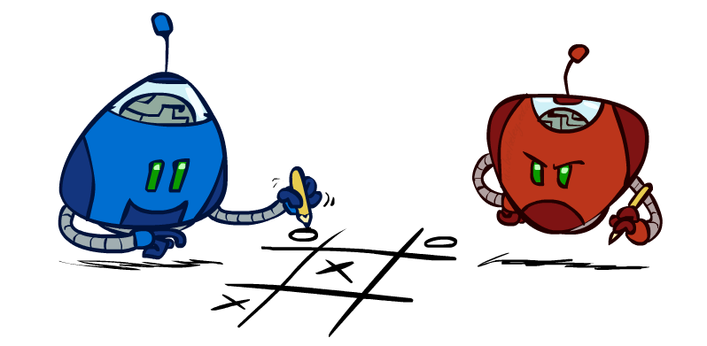
一、博弈论相关概念
双人完备信息博弈
问题形式化描述:
  States: S (start at s₀)
  Players: P={1,2} (usually take turns)
  Actions: A (may depend on player / state)
  Transition Model: RESULT(S,A) → S’
  Terminal Test: S → {t, f}
  Utility Function: Utility(S,P) → R
Solution for a player is a policy: S → A(为每个可能的状态指定一个动作)
MAX
  MIN

Slide 15

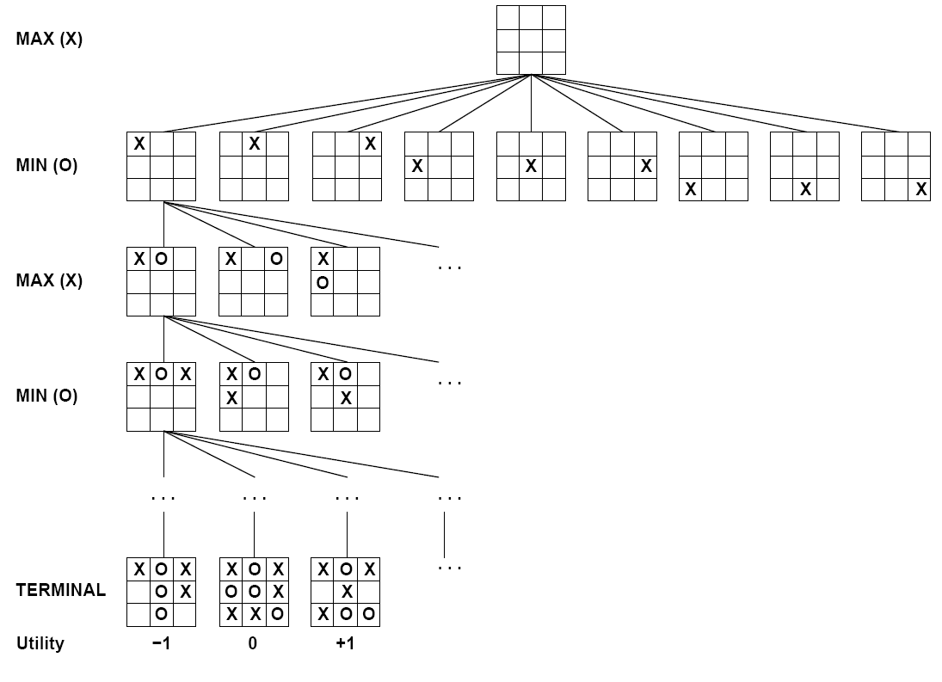

博弈树
初始状态
叶节点：终止状态对于MAX的效用值
Notes:
井字棋，在3*3的格子上进行连珠游戏，和五子棋类似。
效用函数（又称目标函数或者收益函数）：对终止状态给出一个数值。例如，在国际象棋中，结果是赢、输或平局，分别赋予＋1，－1或0。

Slide 16
目录
博弈论相关概念
极小极大化算法
01
02
03
04
α-β 剪枝
不完美的实时决策

Slide 17
Minimax搜索：对抗搜索（adversarial search）或博弈搜索（game search）
两个智能体同处于一个竞争的环境，智能体之间通过竞争来实现各自相反目标，即一方想最大化自身的利益，而另一方则想最小化对手的利益。通俗地说，对抗搜索的过程就是两个智能体各自选择对自己有利的策略。
博弈论中经典问题：分蛋糕
 | B选蛋糕 | A拿到的蛋糕
A切成两块一样大 | 一半 | 一半
A切成两块不一样大 | 大块 | 小块
 | 小块 | 大块
Notes:
A切蛋糕，运用“极小极大原理”：
“极小”指的是B一定会挑选大块，所以留给自己的肯定是小块；
“极大”指的是A要使自己的蛋糕尽量大；
“极小极大”组合起来的意思是，A已知B会选大块，所以会把较小的一块切得大一些。对A来说，最好的结果就是 “一半、一半”，即两人各分得半块蛋糕，这就是这个问题的理性解。

Slide 18
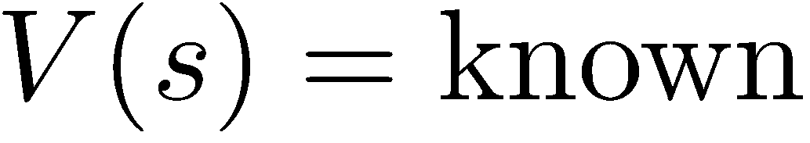
博弈树
状态值（正方的效用值）V(s):
正方可以得到的最好的结果
终止状态:
非终止状态: ？？？

Slide 19
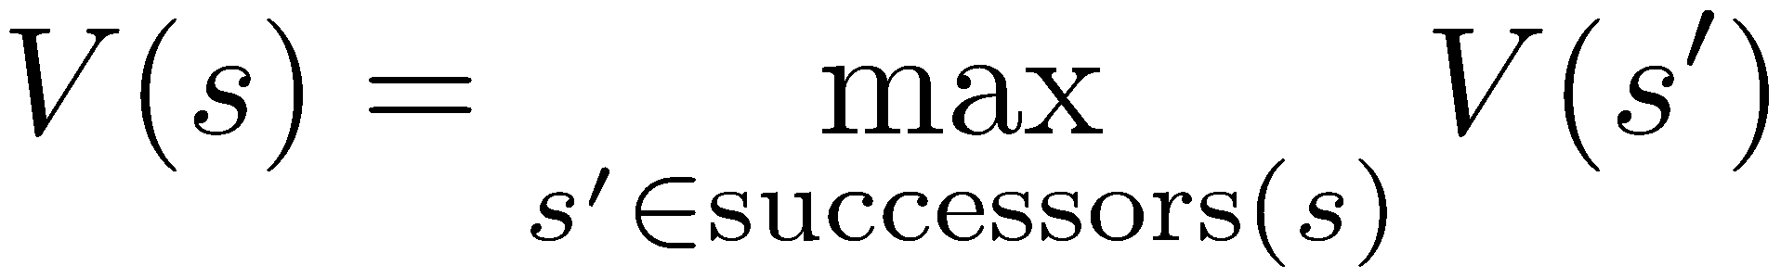
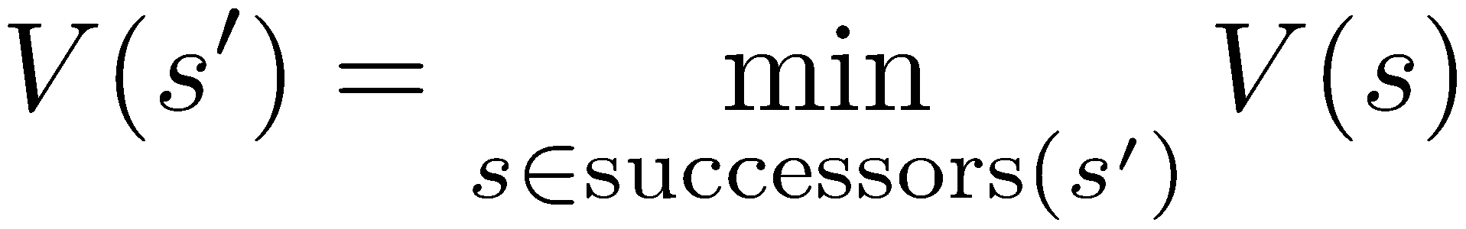
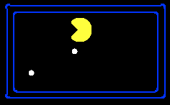

博弈树
正方的状态值:
反方的状态值:
正方
反方
正方
-8
-5
+4
+8
终止状态:
搜索目标：从初始状态出发，找到到达终止状态的最优解路径
对抗搜索: 对抗理性（最优）对手，获取可实现的最佳效用
Notes:
为什么反方是min？？

Slide 20
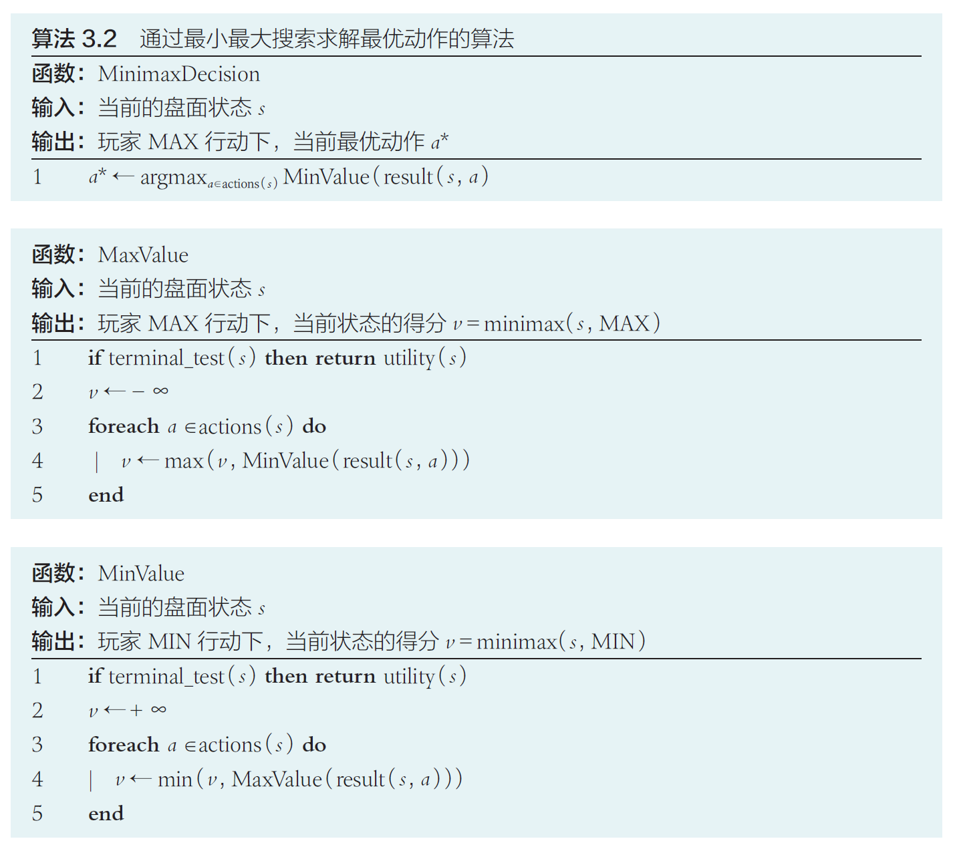
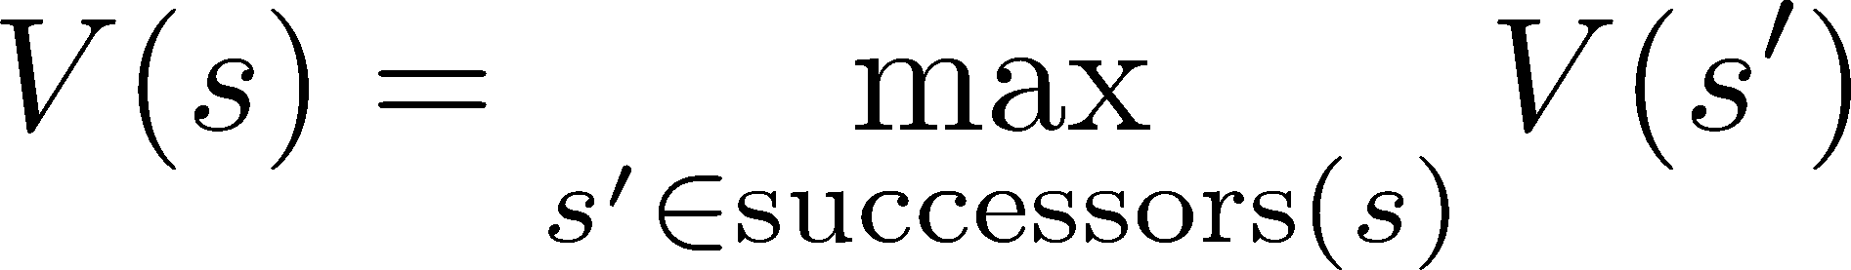
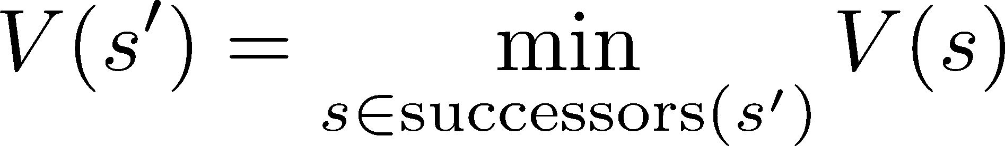
MinMax算法
正方的状态值:
反方的状态值:

Slide 21
Minimax Example
Max
3
Min
3
2
5
14
2
3
12
8
2
4
6
14
5
2
Notes:
minimax算法执行深度优先搜索算法

Slide 22
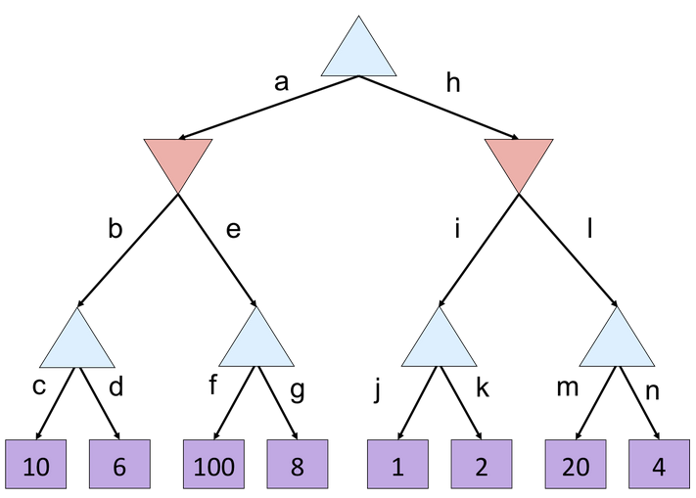
Minimax 课堂练习
按从左到右的顺序搜索，使用极小极大算法，标明各状态的Utility值
Max
Min
Max

Slide 23
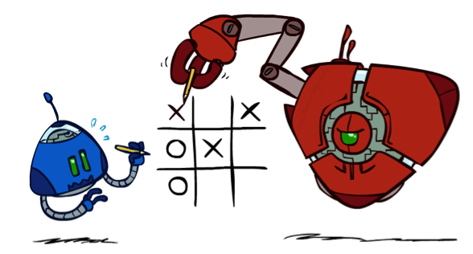
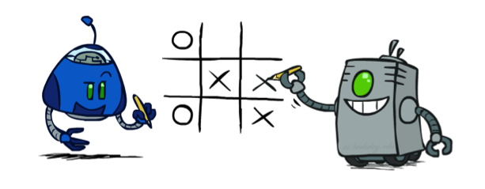
Minimax Properties
max
min
10
10
9
100
Optimal against a perfect player. Otherwise?

Slide 24


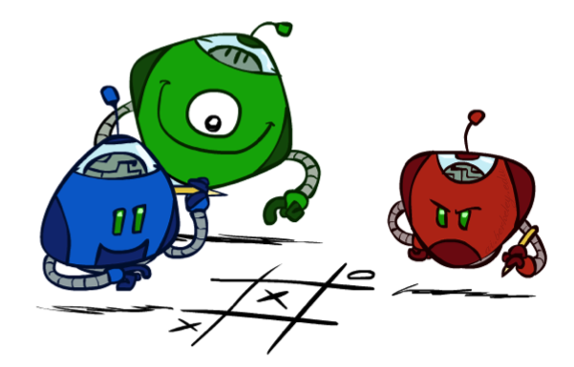

Generalized minimax
What if the game is not zero-sum, or has multiple players?
Generalization of minimax:
  Terminals have utility tuples
  Node values are also utility tuples
  Each player maximizes its own component
  Can give rise to cooperation and
  competition dynamically…
8,8,1
8,8,1
7,7,2
0,0,7
8,8,1
7,7,2
0,0,8
1,1,6
0,0,7
9,9,0
8,8,1
9,9,0
7,7,2
0,0,8
0,0,7
Notes:
If both ghosts go the same way, pacman wins; if they go different ways, pacman loses

Slide 25
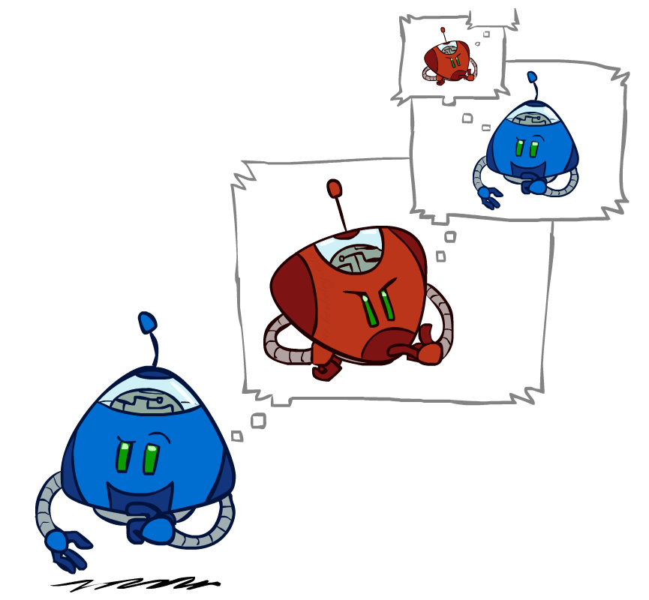
极小极大算法性能
完备性? Yes (if tree is finite)
最优性? Yes (against an optimal opponent)
时间复杂度? O(b^{m}) (b: 分支因子; m:最大树的深度)
空间复杂度? O(bm) (depth-first exploration)
Example: 象棋 b ≈ 35, m ≈ 100
  不可能精确求解
  问题：是否有必要探索整棵树？
Notes:
在极小极大搜索方法中，由于要生成指定深度以内的所有节点，其节点数将随着搜索深度的增加成指数增长。
这极大地限制了极小极大搜索方法的使用。
能否在搜索深度不变的情况下，利用已有的搜索信息减少生成的节点数呢？

Slide 26
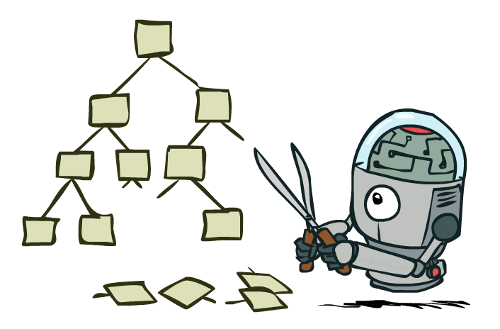
博弈树剪枝Pruning

Slide 27
目录
博弈论相关概念
极小极大化算法
01
02
03
04
α-β 剪枝
不完美的实时决策

Slide 28
α-β剪枝
Max
Min
Notes:
一种基于剪枝（ α-β cut-off）的深度优先搜索（depth-first search）。
将走棋方定为MAX方，因为它选择着法时总是对其子节点的评估值取极大值，即选择对自己最为有利的着法；
将应对方定为MIN方，因为它走棋时需要对其子节点的评估值取极小值，即选择对走棋方最为不利的、最有钳制作用的着法。

Slide 29
α-β剪枝
Max
Min
值是MIN节点的最佳(极小值)选择
β = 2
Max
2
Notes:
•同理，由左路分枝的叶节点倒推得到某一层MIN节点的值，可表示到此为止对方着法的钳制值，记为β。
•显然此β值可作为MAX方无法实现着法指标的上界。
•在搜索该MIN节点的其它子节点，即探讨另外着法时，如果发现一个回合之后钳制局面减弱，即孙节点评估值高于上界β值，则便可以剪掉此枝，即不再考虑此“软着”的延伸。
此类剪枝称为β剪枝。

Slide 30
α-β剪枝
Max
Min
值是MIN节点的最佳(极小值)选择
β = 1
Max
2
1

Slide 31
α-β剪枝
Max
α = 1
α值是MAX节点的最佳(极大值)选择
Min
β = 1
Max
2
1
Notes:
在对博弈树采取深度优先的搜索策略时，从左路分枝的叶节点倒推得到某一层MAX节点的值，可表示到此为止得以“落实”的着法最佳值，记为α。
显然此值可作为MAX方着法指标的下界。
在搜索此MAX节点的其它子节点，即探讨另一着法时，如果发现一个回合（2步棋）之后评估值变差，即孙节点评估值低于下界α值，则便可以剪掉此枝（以该子节点为根的子树），即不再考虑此“软着”的延伸。
此类剪枝称为α剪枝。
在搜索该MIN节点的其它子节点，即探讨另外着法时，如果发现一个回合之后钳制局面减弱，即孙节点评估值高于上界β值，则便可以剪掉此枝（以该子节点为根的子树），即不再考虑此“软着”的延伸。
此类剪枝称为β剪枝。

Slide 32
α-β剪枝
Max
α = 1
Min
β = 1
β = -1
Max
2
1
-1

Slide 33
α-β剪枝
α值是MAX节点的最佳(极大值)选择
Max
α = 1
值是MIN节点的最佳(极小值)选择
Min
β = 1
β = -1
如果 MIN节点的β值小于或等于其MAX
祖先节点的α值，那么该处的搜索可以不
用进行了
X
α剪枝
Max
2
1
-1
极小极大搜索是深度优先的，所以任何时候只需要考虑树中某条单一路径上的结点
Notes:
“如果 MIN节点的β值小于或等于（？？？）其MAX祖先节点的α值，那么该处的搜索可以不用进行了”
“如果 MAX节点的α值大于或等于（？？？）其MIN祖先节点的β值，那么该处的搜索可以不用进行了”

Slide 34
α-β剪枝
α值是MAX节点的最佳(极大值)选择
Max
3
Min
3
2
2
值是MIN节点的最佳(极小值)选择
3
12
8
2
14
5
2
如果 MIN节点的β值小于或等于其MAX
祖先节点的α值，那么该处的搜索可以不
用进行了
α-β搜索过程的基本思想：把博弈树生成和倒推估值结合起来进行，再根据一定的条件判定，有可能尽早修剪掉一些无用的分枝。

Slide 35
Alpha-Beta Implementation
α: MAX’s best option on path to root β: MIN’s best option on path to root
def max-value(state, α, β) initialize v = -∞
for each successor of state:
v = max(v, min-value(successor, α, β)) if v ≥ β return v
α = max(α, v) return v
def min-value(state , α, β) initialize v = +∞
for each successor of state:
v = min(v, max-value(successor, α, β)) if v ≤ α return v
β = min(β, v) return v
α剪枝
β剪枝

Slide 36
Thanks！
Question?

